Slide 1



Cùng khởi động ngày mới nhé chúng ta hãy giúp những chú chim này trả lời tốt các câu hỏi để chúng có thế tránh đi mùa đông lạnh giá nhé!
Notes:
Thiết kế bởi: Hương Thảo - tranthao121006@gmail.com

Slide 2

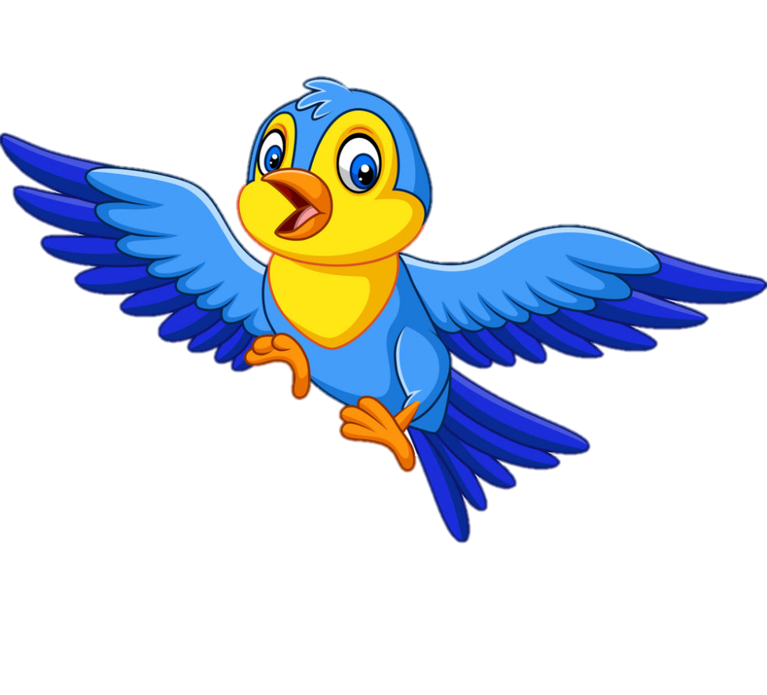
Chữ a đứng ở vị trí nào trong bảng chữ cái
Đầu tiên
Notes:
Thiết kế bởi: Hương Thảo - tranthao121006@gmail.com

Slide 3

Kể tên 1 từ có chữ a
Ví dụ: gà

Slide 4

Khi viết chữ a, ta cần viết mấy nét?
2 nét

Slide 5

Trong các từ: con cá, con bò, con chim, từ nào có chứa chữ a
Con cá

Slide 6

Chúc mừng các em

Slide 7


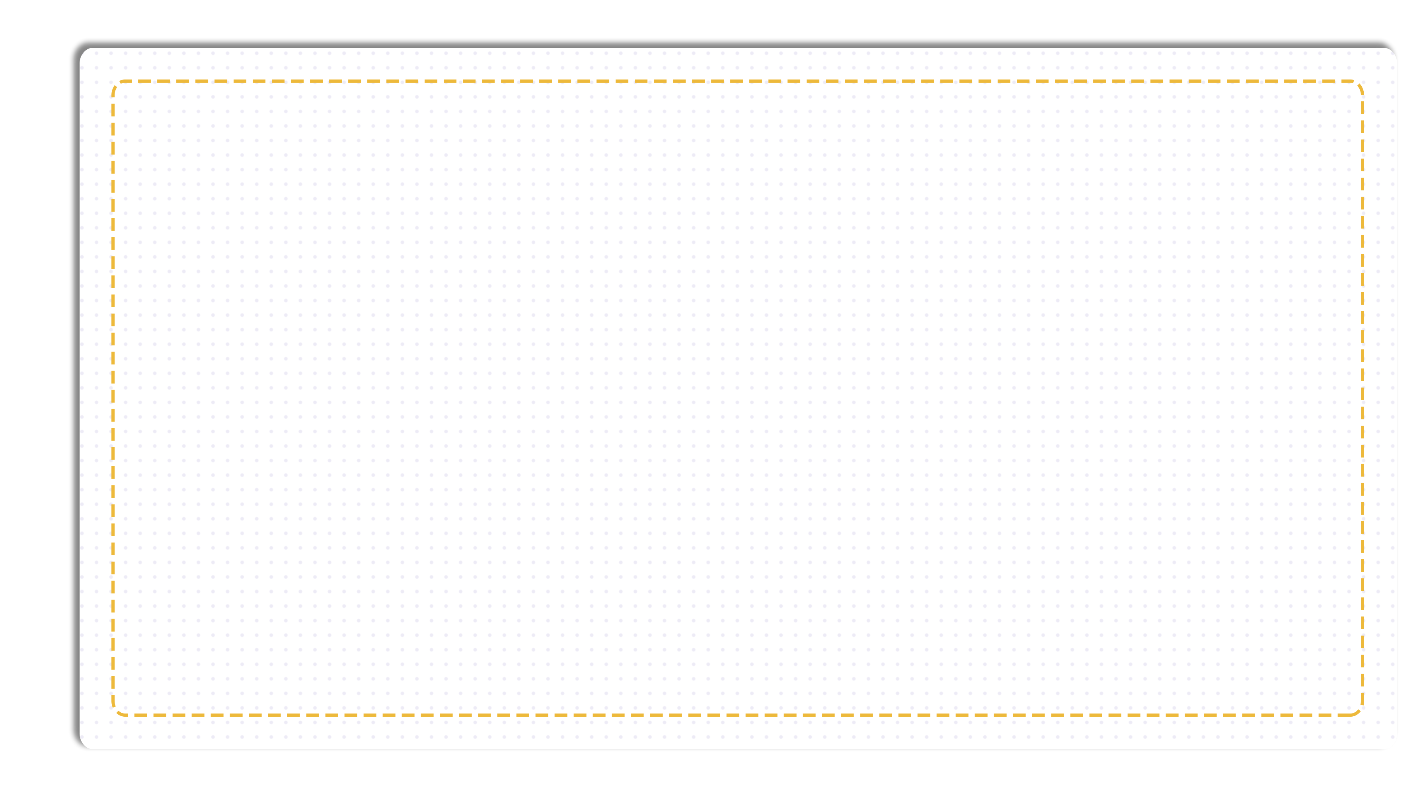
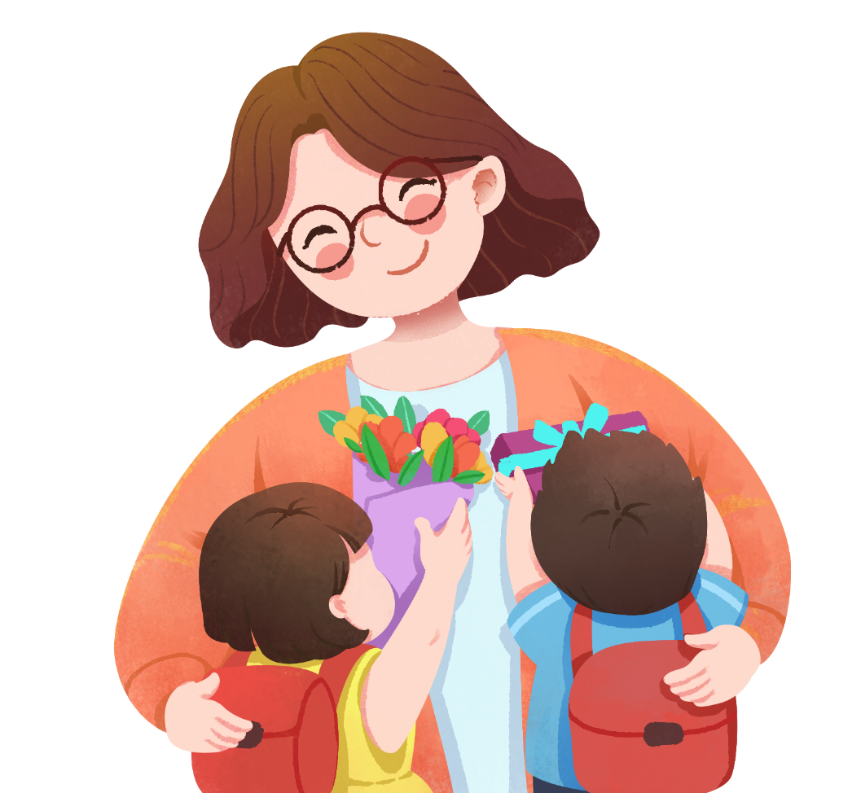




Bài 2
B b
̀

Slide 8
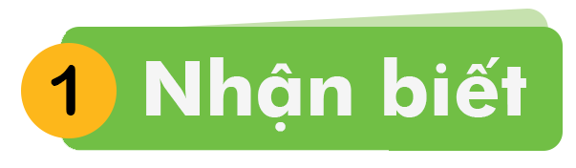
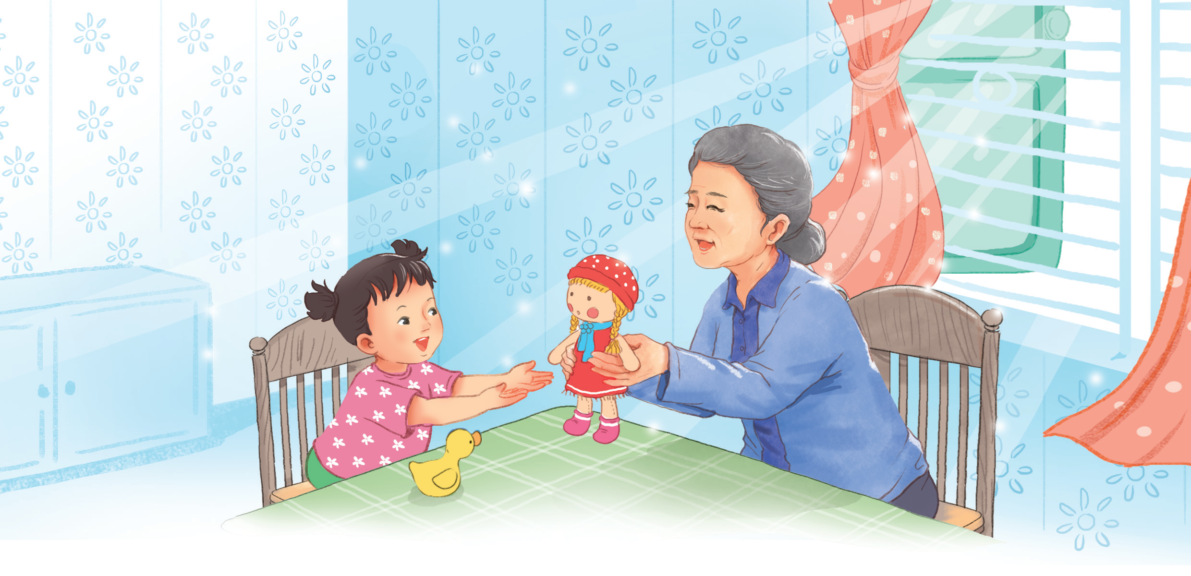
Bà cho bé búp bê
B
b
b
b
`

Slide 9
Đọc
2
b
b
a
b
a
ba
ba
̀

Slide 10

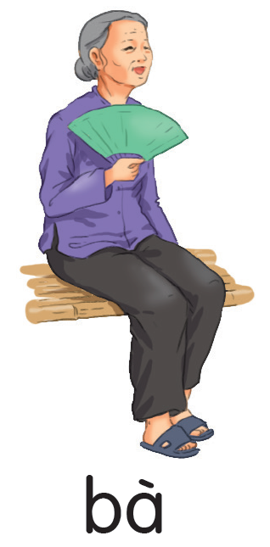
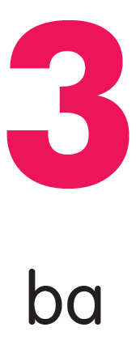
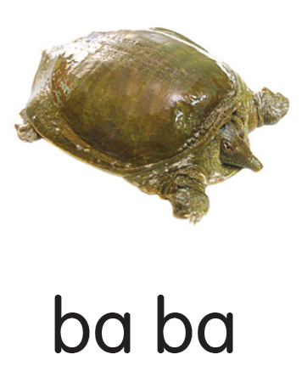

Slide 11
Viết Bảng

Slide 12
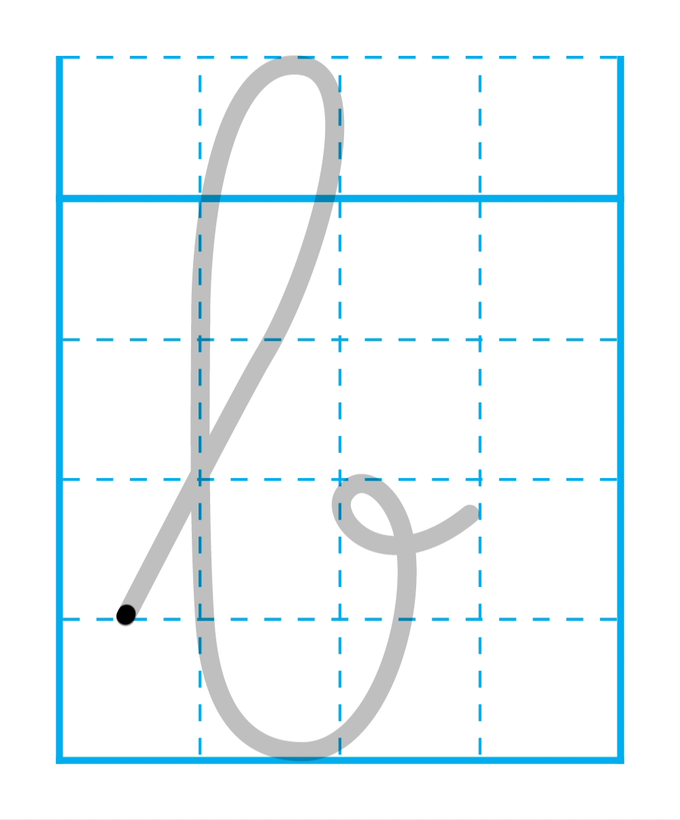

Slide 13
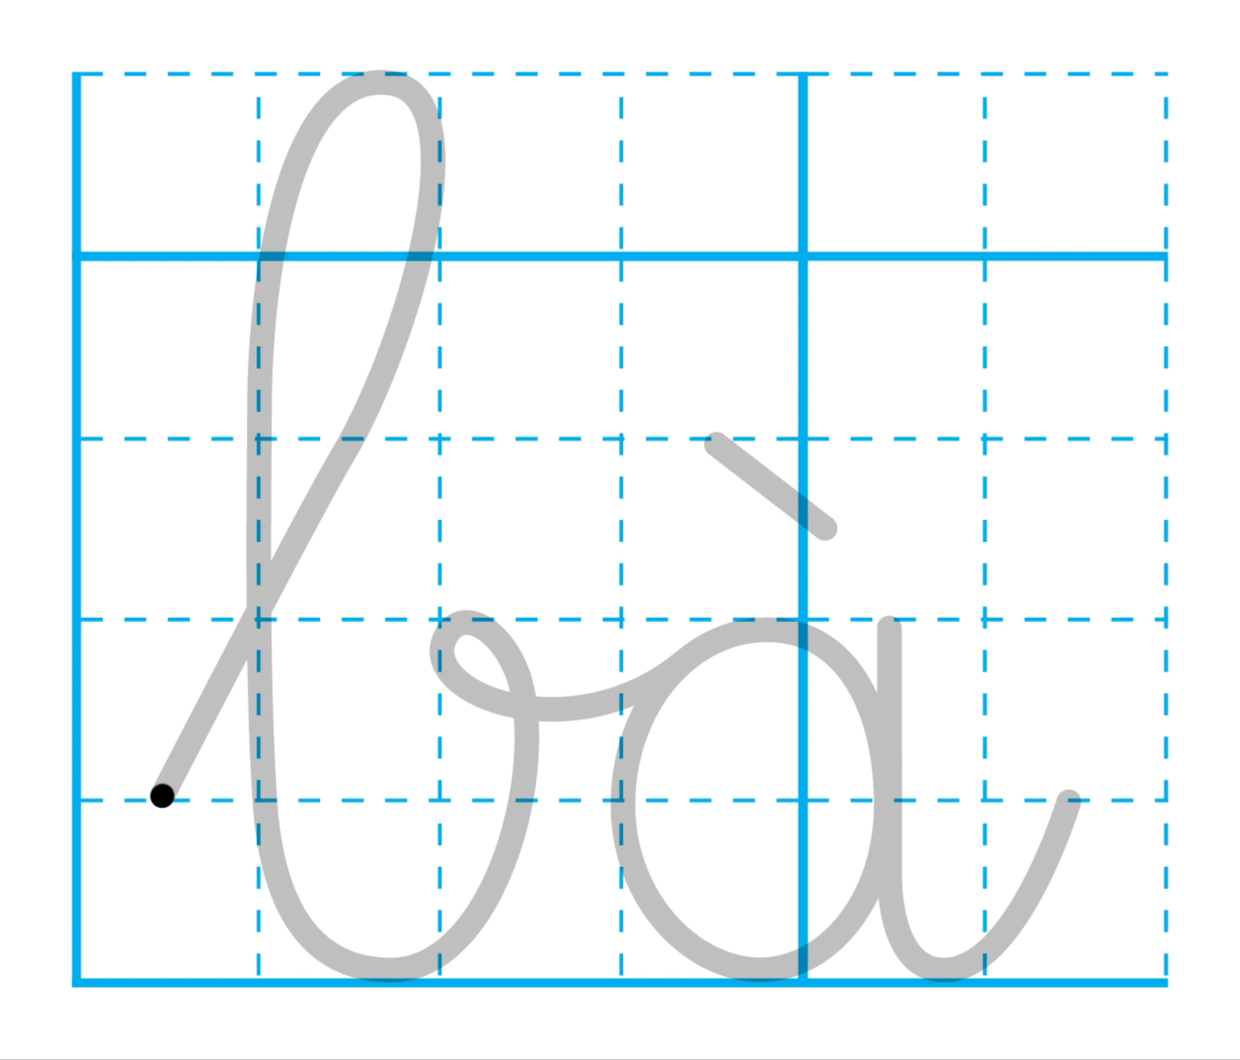

Slide 14
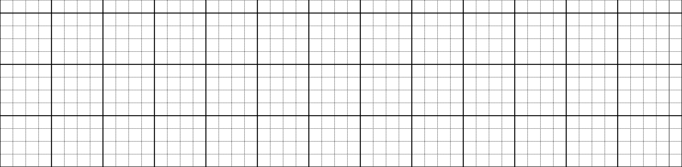
3
Tập viết
b
b
bà

Slide 15
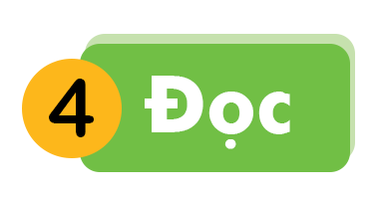
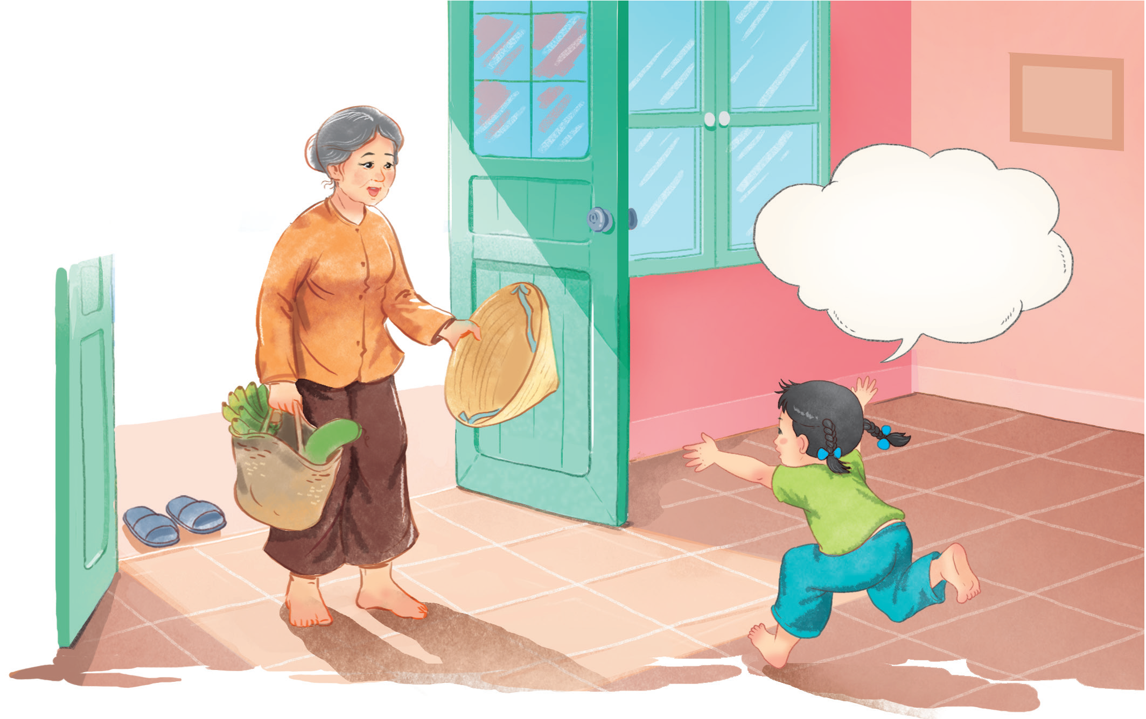
A, bà.

Slide 16
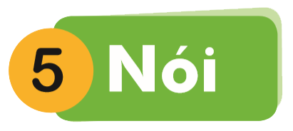
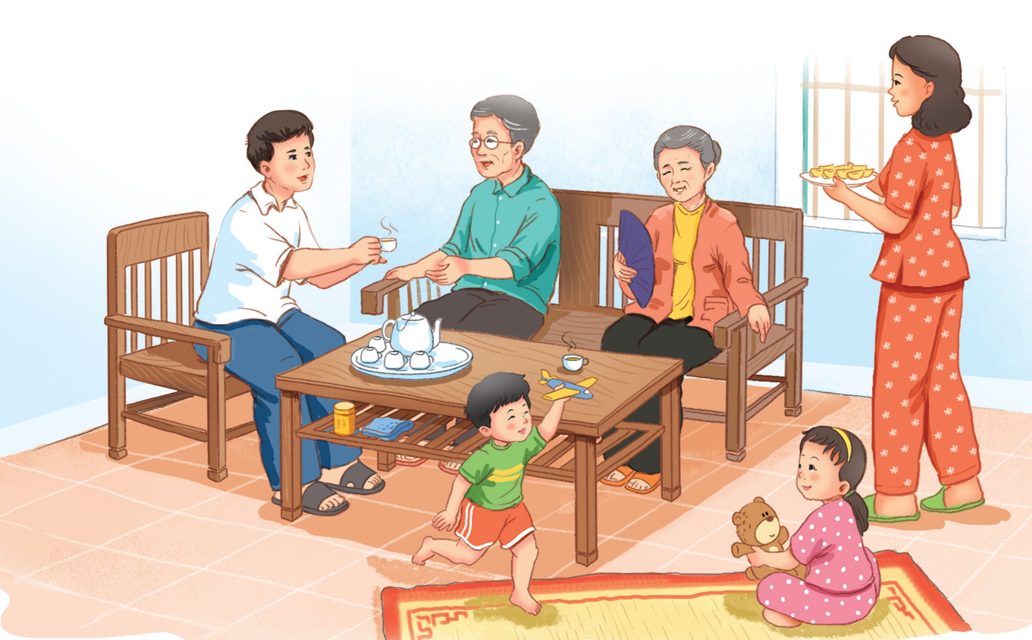
Gia đình

Slide 17
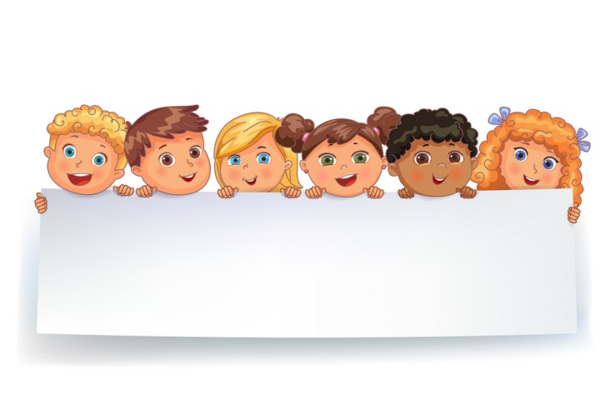




Slide 18
NHANH TAY
NHANH MẮT

Slide 19
Có tất cả bao nhiêu âm b?
b
ê
g
b
u
b
m
a
b
m
n
b

Slide 20
Những tiếng nào chứa dấu huyền?
1
2
3
4
5
bà
bi
bè
bờ
Bi
bự

Slide 21
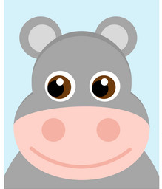





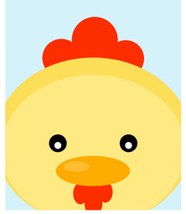

b
ba ba
ba
bà

Slide 22


Slide 23




